Slide 1







Архипелаг 2022: #НастоящееБудущее
Технологии, которые работают
Цифровой след развития культуры
https://pt.2035.university/project/cifrovoj-sled-razvitia-kultury-rf

Slide 2

Проблема
Проблема: возникла необходимость объективного измерения личностных результатов и универсальных компетенций школьников и студентов
Актуальность. Привязка к требованиям нормативных документов. Падение ОКР развития
Масштаб. Государственный.
Notes:
Сохранение и преумножение потенциала российской культуры предполагает достижение результатов общего культурного развития человека в государственной системе образования. Приобретение педагогикой статуса доказательной требует использование современных технологий, направленных на осуществлений педагогических измерений.

Slide 3
Решение
Создание Индивидуального лингвистического цифрового профиля человека для определения уровня развития личностных, метапредметных образовательных результатов и универсальных компетенций. идти по всем этим пунктам. (удалить это после заполнения слайда)

Slide 4
Продукт
ИИ Profile, ляжет в основу линейки продуктов направленных на формирование и измерение универсальных компетенций обучающихся | Сегмент | Функции линейки продукта
Сервис для формирования индивидуального лингвистического профиля (ИЛП) обучающегося | В2B | ИЛП обучающегося – измерение образовательных результатов (понятия, смыслы и ценности в авторских текстах, анализ среды развития.

Slide 5
Конкуренты
Продукт | Прямые конкуренты | Непрямые конкуренты | Преимущество продукта
ИАС PROFILE | PolyAnalyst (США) - платформа интеллектуального анализа текстовых данных, обеспечивает лингвистический и семантический анализ текста и др. | RCO Fact Extractor SDK (Россия) - инструмент компьютерного анализа текстовой информации. «Крибрум» ( Россия) — система мониторинга и анализа социальных медиа. | Авторская цивилизационно-культурная модель, положенная в основу программы, позволяет выстраивать целостную систему отношений между базовыми элементами матрицы культуры семьи, школы, вуза, города, региона, страны в процессе обучения
Сервис для формирования индивидуального лингвистического профиля (ИЛП) обучающегося | Прямых конкурентов нет. Оценка универсальных компетенций осуществляется на основании процедуры сопровождения решения практико ориентированных заданий. Центры независимой оценки квалификации https://nok-nark.ru/
Сервис по управлению общим культурным развитием семьи, ребёнка, обучающегося | Прямых конкурентов нет. Общее культурное развитие происходит в соответствии образоватеными программами и планами воспитательной работы ОУ. | Множество информационных ресурсов, программ и приложений, направленных на развитие отдельных образовательных результатов в области коммуникации, искусства, игропрактики и др.

Slide 6
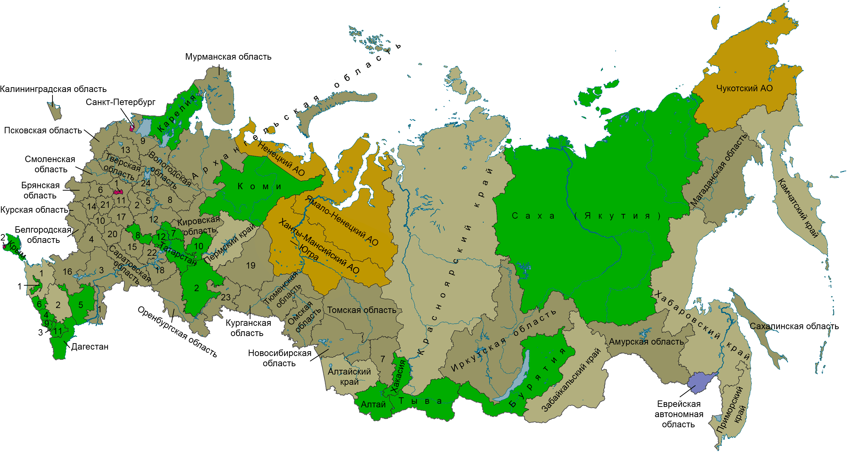
Рынок
Масштаб проекта – государственный.
950 образовательных организаций высшего образования и около 1300 филиалов.

Slide 7
Текущие результаты
Продукт | Успешные кейсы | Клиенты | Продажи | Другое
Цивилизационно-культурная модель, положенная в основу PROFILE | Школьный музей «Человеческий капитал (ресурсный центр социального капитала» ГБОУ Школа № 2056 им. П. Романова (2011-2015 гг. Федеральная инновационная площадка ИХО РАО» (2012-2013гг.) | B2G B2C | Международная выставка «Интермузей», 2 года подряд участие Образовательные программы и работа УНЦ в ФГБОУ ВО МПГУ 2 Статьи SKOPUS | Научно-методологические семинары «Матетико-дидактический метод» УНЦ МПОиК МПГУ (2015-2020), 11 рабочих программах дисциплин магистратуры «Когнитивные исследования в образовании», «Междисциплинарные исследования в образовании» (2017-2022).
Цивилизационная матрица ценностей положенная в основу PROFILE | Исследование общего культурного развития в рамках ГБОУ СОШ |  | ФГБОУ ВО МГПУ ВКР «Формирование человеческого капитала средствами музейной деятельности»
KEYWEN.COM – сервис для тематического анализа http://keywen.com/000/UrlLog100.htm | Алгоритмы для долговременного прогноза научных трендов для реализации их в онлайн-сервисе | В2В | 2 Статьи SKOPUS Реализованы 5 грантов РФФИ
Методика автоматического формирования ассоциативных портретов предметных областей | Грант РФФИ 13-07-00272 | В2В | Статья SKOPUS
Что уже сделано по продукту? Какой удалось пройти путь. Какие были успешные кейсы, клиенты (если есть продажи, напишите количество клиентов) или предварительные договорённости, привлечённые инвестиции и другое
(удалить это после заполнения слайда)

Slide 8
Планы развития
Разработка плана НИОКР по созданию Profile и Сервиса по плану. | Подготовка Заявки СТАРТ-1 до 05.09.2022. | Разработка бизнес-модели Сервиса для использования PROFILE | Подготовка Заявки на грант Минцифры. | Подготовка учебного пособия | Подготовка к лицензированию
Работа по Блоку 1.1. НИОКР. Исследование методов и технологий для разработки онтологии цивилизационно-культурного профиля | Работа по Блоку 2.1. Построение тезауруса, разработка ценностных массивов текстов и верифицируемой модели архитектуры маркеров ценностей | Работа по Блокам 4 . 4.2. разработка ТЗ для создания Сервиса (платформа, сайт, образовательные программы, приложения). | Блок 3. НИОКР. 3.1. Исследование и разработка моделей и методов для выделения тем/ценностей/перспективных направлений в корпусе с помощью онтологии . | Работа по Блоку 1.2. разработка прототипа ПО онтологии цивилизационно-культурного профиля и тестирование. | Работа по Блоку 2.2. разработка прототипа ПО архитектуры ценностей основе нейронных сетей и тестирование.
Результат: Подана заявка на грант Фонда содействия инновациям Старт-1 (АС1-223281) | Результат: Статья «Применение ИИ в многомерном тональном ценностном анализе текстов». Создание юр. Лица. | Результат: подана заявка на грант Фонда содействия инновациям Старт-1. https://online.fasie.ru/ | Результат: подана заявка на грант Минцифры https://xn----8sbis2aqlf5f.xn--p1ai/2 | Результат: участие на форуме РПС по результатам работы, статья | Результат: учебное пособие по методике и технологии использования PROFILE
Июнь | Август | Сентябрь | Октябрь | Ноябрь | Декабрь
Напишите, как планируете развиваться. Что в общем делаем дальше-то? С деньгами, партнёрами грантами или без них?
(удалить это после заполнения слайда)

Slide 9
Интеллектуальная собственность
PROFILE, лежит в основе разработки ряда продуктов: | Целевая аудитория | Интеллектуальная собственность | Рынки
Активная информационно-аналитическая программа ИИ PROFILE |  | Ряд авторов (Лицензия на методику, регистрация ПО) | Информатика, образование, здравоохранение
Сервиса прогнозной аналитики | Руководители B2B B2C | Частно-государственная собственность | Управление процессами
Сервис для создания индивидуального лингвистического профиля (ИЛП) | В2G | Ряд авторов (Лицензия на методику, регистрация ПО) | Образование, наука, производство и управление человеческими ресурсами
Сервис для создания цивилизационно-культурного профиля организации, территории (ИЛП) | В2G, B2B | Ряд авторов (Лицензия на методику, регистрация ПО) | Управление процессами
Сетевой игры «Акселератор цивилизации» | B2B B2C | ООО «ПЛЕЙЕРС КОУЧЕС», ООО "ПОРТАЛ РАМН», ООО "КАТЕЛЕНА«, ООО «ТЕХНОПАРК» | Игровой, туризм
Сервиса по управлению общим культурным развитием (человека, семьи, организации, территории) | B2B B2C | ООО «ПЛЕЙЕРС КОУЧЕС», ООО "ПОРТАЛ РАМН», ООО "КАТЕЛЕНА«, ООО «ТЕХНОПАРК» | Здоровьесбережение, образование, менеджмент человеческого капитала

Slide 10
Финансы
 | Годы | Клиенты | Выручка по годам, млн. | Доля себесто-имости, % | EBITDA, млн. | Чистая прибыль | NPV | Общее соотношение вложенных инвестиций к итогам проекта в конце моделирования: стоимость разработки + % себестоимости по годам, без учёта инфляции
Лицензия PROFILE (10 млн.) | 2 -й | 2 | 20 | 40== | 20 | 7 (с учётом льгот) |  | (7,1 + 8 + 20 + 40) = 75,1 За 10 лет увеличение вложений в 3,7 раз
 | 5 -й | 50 | 500 | 5 | 400 | 2 66
 | 10 -й | 400 | 4000 | 1 | 4 000 | 2 772
Сервис для формирования индивидуального лингвистического профиля (ИЛП) обучающегося | 2 -й | 5 | 10 | 40 | 10 | 5 |  | 4 + 4+ 100 + 500 = 608 млн. За 10 лет увеличение вложений в 11 раз
 | 5 -й | 50 | 1000 | 10 | 1000 | 630
Сетевая игра «Акселератор цивилизации» (100 руб мес./1 руб. год) | 2 -й | 100 |  | 50 | 0,1 | 0,05 |  | 10 +0,1+ 5 + 11 = 26,1 За 10 лет увеличение вложений в 30 раз
 | 5 -й | 50 тыс. |  | 10 | 50 | 3,5
 | 10 -й | 10 млн. |  | 1 | 1100 | 769
Сервис по управлению общим культурным развитием человека | 2 -й | 50 тыс. |  | 40 | 25/100 | 12/55 |  | (6,5 +10) + 40 + 150 + 300 = 476,5 млн. За 10 лет увеличение вложений в 13 раз
 | 5 -й | 5 млн. |  | 3 | 2.500/1.500 | 1.698/746,9
 | 10 -й | 30 млн. |  | 1 | 15.000/9.0000 | 10.395/6.237
Итого, за 10 лет |  |  |  |  |  | 16.428 млн.

Slide 11
Предложение для инвестора
На слайде про финансы все итоги в деньгах есть. Сколько вы отдадите инвестору? На каких условиях? Доля, опцион, займ или что вы ещё можете придумать/предложить? Пишите тут чётко и конкретно. Если есть расчёты по оценке стоимости компании – тоже вынесите итоги на этот слайд. (удалить это после заполнения слайда)
 | Надо | Сегмент | Доля от будущей прибыли
Лицензия PROFILE (10 млн.) | 15 млн. | В2B | 45%
Сервис прогнозной аналитики (2 млн./ год) | 8 млн. | B2G | Частно-государственный сектор
Сетевая игра «Акселератор цивилизации» (100 руб мес./1 руб. год) | 10 млн. | В2B | 20 %
Сервис по управлению индивидуальным человеческим и социальным капиталами (человека, семьи, организации, территории) 500 руб. мес. частн. польз., 2 млн. год. (корпорация 1000 польз) | 16,5 млн. | В2B | 30%

Slide 12
Предложение для Партнера
Как будет выглядеть ваша совместная работа с индустриальным партнёром? Вы хотите чтобы он вас купил прямо сейчас? Или сделать совместное предприятие для выхода на новые рынки?
Или вы хотите к нему на работу? Или вы хотите, чтобы он стал вашим клиентом? Тут уже сложнее. Вы получается не сотрудничество предлагаете, а продаёте ему свою продукцию (услуги). Даже если и так, может быть ему купить у вас сначала 51%, например?
Продукт | Сектор | Партнёр | Сотрудничество и услуги
Лицензия PROFILE (10 млн.) | В2B | Минцифры, грант | -
Сетевая игра «Акселератор цивилизации» | В2G B2С | Вузы, Мин. Туризма, Мин. Науки и образования, Мин. Просвещения, главы региона, города Родительская ассоциация | Тестирование игры Олимпиады Просветительские проекты
Сервис по управлению общим культурным развитием человека | В2B B2G | Скидка на пользование сервисом на 1 год 50% (1 млн./1000 чел.) Родительская ассоциация | Создание совместного пилотного проекта

Slide 13

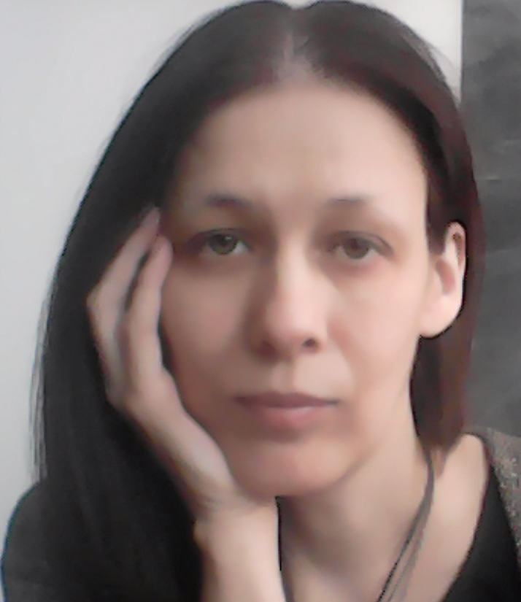
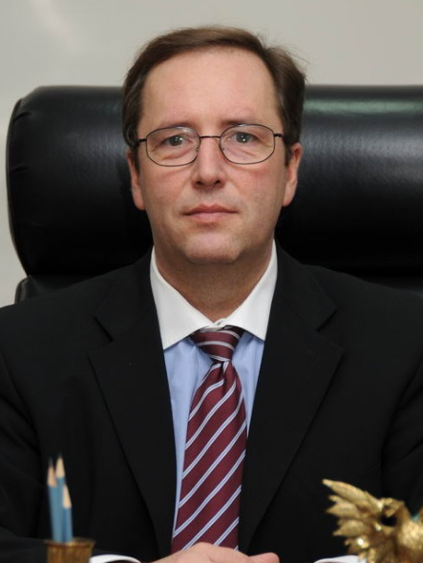
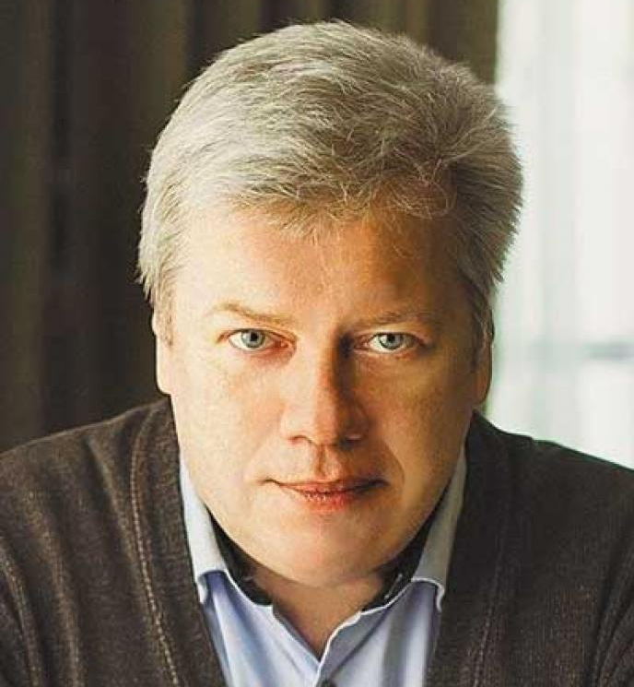
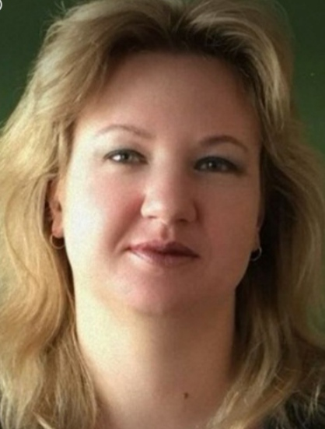
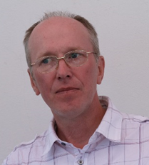
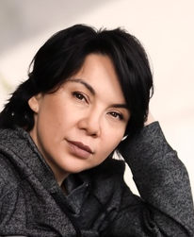
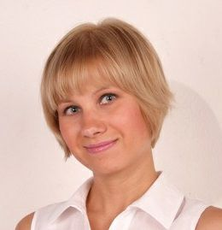

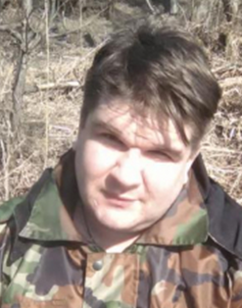
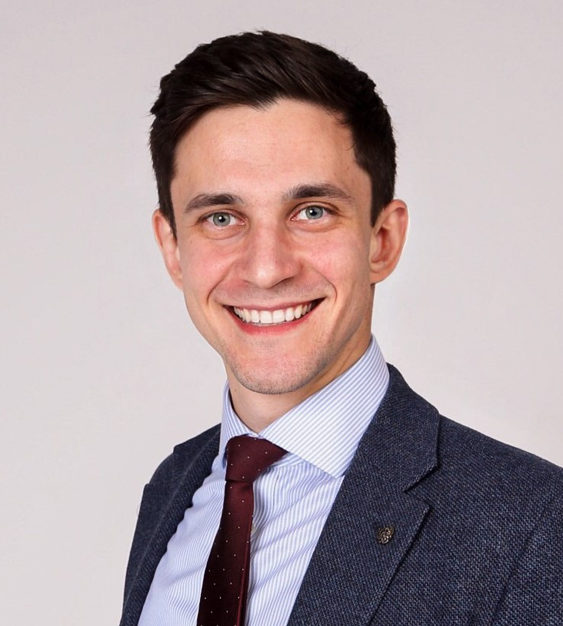
Команда
 | Сабанина Наталия Рафаэлевна – инициатор проекта, профессиональная область - философия образования, теория и практика человеческого и социального капиталов, проектный менеджер, преподаватель |  | Кузнецов Петр Павлович – профессор, д. мед. наук, совладелец медицинской страховой компании «Медстрах» и её руководитель в течение 30 лет, идеолог развития биомедицины и технологий цифрового двойника человека.
 | Трушкин Сергей Юрьевич – цифровая трансформация и менеджмент, разработчик методологии ресурсно-целевого моделирования, преподаватель |  | Медведева Диана Владимировна – главный региональный эксперт WSR и «Абилимкикс» по компетенции «Предпринимательство», специалист по бизнес-планированию, экономист, региональный эксперт АСИ по направлению «Образование и кадры».
 | Шарнин Михаил Михайлович – специалист в области информационных технологий, к.т.н., разработка программ ИИ |  | Сокирянская Елена Алексеевна - архитектор экосистем для человека и бизнеса, подбор кадров и GR.
 | Козинец Елена Андреевна – проекты в области геймификации образовательного процесса в сфере охраны труда |  | Соколова Маргарита Владимировна – бренд-директор PR-агентства, имиджмейкер-аналитик, консультант по репутации, маркетинг территорий и государственного управления
 | Калинин Степан Сергеевич – к. филол. н., лингвист – разработчик тезауруса для программы ИИ, переводчик. |  | Рыбаков Иван Александрович - специалист в области упаковки продукта и продаж. Реализованы проекты по укреплению здоровья работников

Slide 14

Архипелаг 2022: #НастоящееБудущее
Контакты
Технологии, которые работают
Сайт | https://in-reality.ru/user/4770/
Телефон | +7 (965)274-90-25
email | myzeinatali@mail.ru

